Slide 1




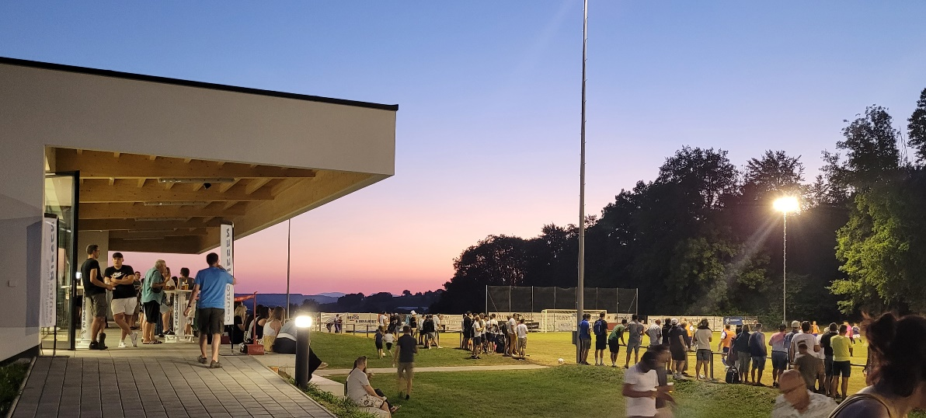
Apéro – grillades à la Coupe du Lac pour le
Club des 1000
Vendredi 21 juillet dès 18h30
Match de gala du FC Bulle
Un moment convivial entre membres, futurs membres et amis ! Une organisation «clés en mains» !
La Coupe du Lac met à disposition du Club des 1000 son espace aux abords du terrain de foot. Le Club des 1000 bénéficiera d’un endroit où tout est à disposition pour un apéritif et une grillade entre nous :
Chaque membre et invité disposera d’une carte de légitimation
Un emplacement sera réservé exclusivement pour le Club des 1000
Chaque membre paiera 30 francs, le Club des 1000 prendra en charge le reste de la facture
Boissons (vins ouverts ou en pot), bières, minérales et grillades à volonté
Information et réservation :
Merci de contacter Charles Jaggi au 078 603 19 57 ou par mail à info@clubdes1000.ch

